Slide 1


Power point
Taller: Laboratorio de Informática
1*A
Larribite Valentina
profe: Andrea Gómez

Slide 2
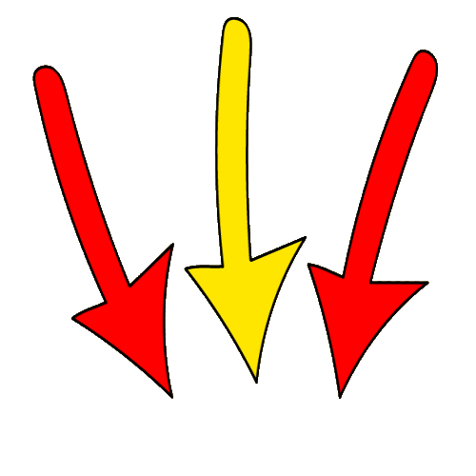
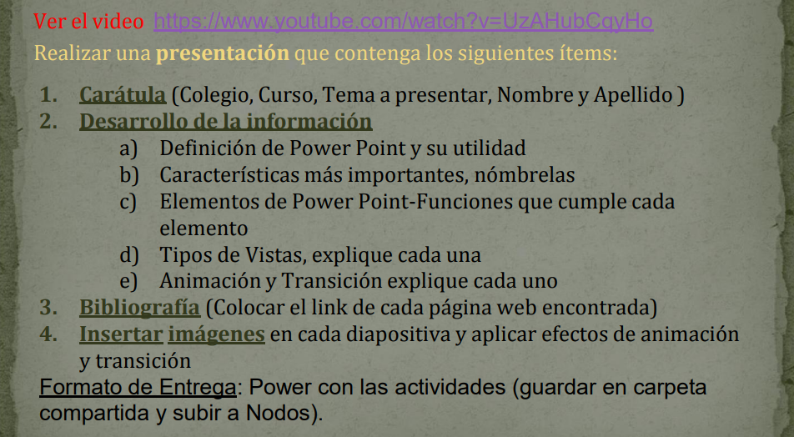
actividades

Slide 3
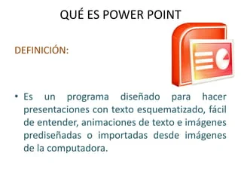
respuestas
A) El programa contempla la posibilidad de utilizar texto, imágenes, música y animaciones. De este modo, la creatividad del usuario resulta decisiva para que las presentaciones sean atractivas y consigan mantener la atención del receptor.
Sobre este programa tenemos que decir que viene a girar en torno a tres funciones fundamentales:
1.Un editor, que sirve no sólo para escribir texto sino también para darle el formato deseado (tamaño, tipografía, color, alineación…).
2.Un sistema que se encarga de poder insertar tanto fotografías como audios e incluso archivos de vídeo. Elementos todos estos que complementan y refuerzan el contenido textual.
3.Un sistema que procede a mostrar todo el contenido,
sea del tipo que sea, de manera absolutamente continua.
https://definicion.de/power-point/

Slide 4
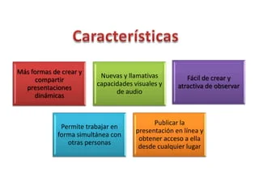
Características importantes de power point
Temas
Manejo multimedia
Animaciones
Transiciones
Uso de diagramas
Dibujo
https://blog.hubspot.es/marketing/que-es-powerpoint#caracteristicas

Slide 5
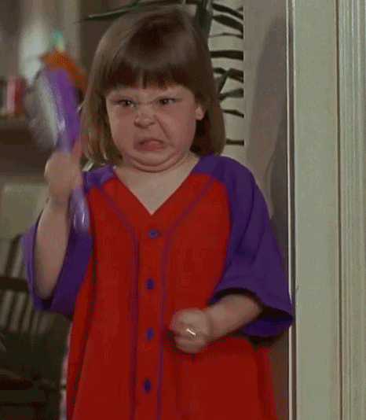
Elementos de Power Point
1. Barra de herramientas de accesos rápidos
Se caracteriza por que contiene normalmente las opciones que se usan con mayor frecuencia, como son Abrir, Guardar, Deshacer, etc. Puedes personalizar dichos íconos a tu gusto.
2. Fichas o pestañas
Son una serie de separadores que contienen distintas funciones para utilizar dentro de la cinta de opciones, entre las que destacan Transiciones y Animaciones.
3. Cinta de opciones
Contiene todos los botones y comandos que necesitas para crear tus presentaciones en PowerPoint. Está compuesta de múltiples pestañas y estas, a su vez, contienen los comandos agrupados según su función, cada agrupación se llama Grupo de Herramientas y debajo tiene el nombre que lleva ese grupo en específico, por ejemplo, en la pestaña Inicio, se encuentra la cinta de opciones, uno de sus grupos de herramientas se llama «Portapapeles».
4. Cuenta de usuario
Desde aquí puedes ver tu cuenta de Microsoft, con la cuál está registrado tu producto de Office, puedes acceder a tu perfil y cambiar tu cuenta.
5. ¿Qué hacer? / Indicar

Slide 6

Elementos de Power Point
6. Panel de navegación de diapositivas
En esta área se muestra la cantidad de diapositivas que tienes en tu documento, puede moverlas de lugar, agregar o quitar, según tus necesidades.
7. Espacio de trabajo
Esta área, también llamada diapositiva en blanco, es el espacio de trabajo en PowerPoint, aquí agregarás todos los elementos que contendrá tu presentación digital.
8. Número de diapositiva
Este es un contador que te muestra principalmente el número de la diapositiva en la que te encuentras trabajando, así como el total de diapositivas que contiene tu presentación.
https://fernandoarciniega.com/elementos-de-la-pantalla-de-power-point/

Slide 7

Elementos de Power Point
9. Notas
Cuando hagas clic en esta opción podrás agregar notas en la diapositiva que te pueden ayudar cuando estés realizando tu presentación en público.
10. Modos de visualización
Encontrarás cuatro formas de ver una presentación. Normal, clasificador de diapositivas y vista lectura, el último ícono se llama «Presentación con diapositivas» que explicaré más adelante.
11. Control deslizante del zoom
Con esta pequeña barra podrás acerca o alejar tu documento para visualizar los elementos como mejor prefieras.
12. Presentación con diapositivas
Este es uno de los pequeños botones más importantes dentro de PowerPoint, ya que es el que permite visualizar todo lo que has creado en tu presentación en pantalla completa, puedes oprimir este botón o hacer clic en tu tecla F5.

Slide 8

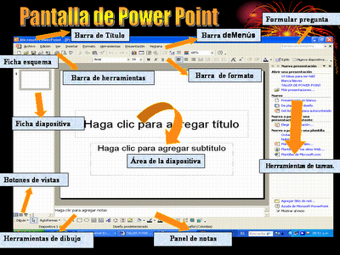
Elementos de Power Point

Slide 9

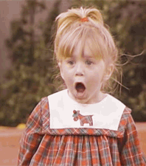
Las vistas de PowerPoint
La vista Clasificador de diapositivas (a continuación) muestra todas las diapositivas de la presentación en diapositivas en miniatura en secuencia horizontal. La vista Presentación con diapositivas es útil si necesita reorganizar las diapositivas; solo tiene que hacer clic y arrastrar las diapositivas a una nueva ubicación o agregar secciones para organizar las diapositivas en grupos significativos.
Puede mostrar u ocultar las notas del orador con el botón Notas Botón de notas en PowerPoint en la parte inferior de la ventana de diapositiva o puede ir a la vista Página de notas desde la pestaña Vista de la cinta de opciones.
La vista Normal es el modo de edición en el que trabajará con más frecuencia para crear las diapositivas. Debajo, la vista Normal muestra miniaturas de diapositiva a la izquierda, una ventana grande que muestra la diapositiva actual y una sección debajo de la diapositiva actual donde puede escribir sus notas de orador para cada diapositiva.
Puede ir a la vista Esquema desde la pestaña Vista de la cinta de opciones. (En PowerPoint 2013 y versiones posteriores, ya no podrá acceder a la vista Esquema desde la vista Normal . Tiene que acceder a ella desde la pestaña Vista ).

Slide 10


Las vistas de power point
Las vistas Patrón incluyen Diapositiva, Documento y Notas. El beneficio clave de trabajar en una vista patrón es que puede realizar cambios de estilo universales a todas las diapositivas, páginas de notas o documentos asociados con su presentación.
Use la vista Presentación con diapositivas para ofrecer la presentación al público. La vista Presentación con diapositivas ocupa toda la pantalla del equipo, exactamente del modo en que se verá la presentación en una pantalla grande cuando la vea el público.
Para ir a la vista Moderador , en la vista Presentación con diapositivas , en la esquina inferior izquierda de la pantalla, haga clic en El botón Mostrar vista del moderador en PowerPoint, a continuación, haga clic en Mostrar vista Moderador (como se muestra a continuación).
Puede ir a la Vista de lectura desde la barra de tareas Botón Vista de lectura en PowerPoint en la parte inferior de la ventana de la diapositiva.
La mayoría de las personas que revisen una presentación de PowerPoint sin un moderador querrán usar la vista de lectura. Muestra la presentación en una pantalla completa como la vista Presentación con diapositivas, e incluye algunos controles sencillos para facilitar la acción de voltear por las diapositivas.

Slide 11
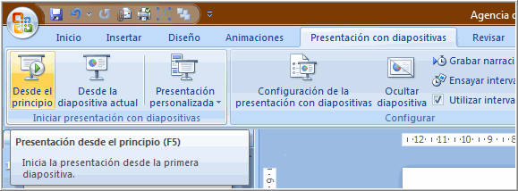
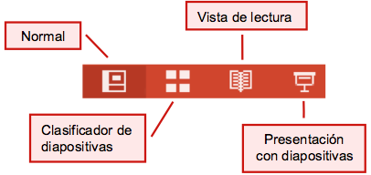
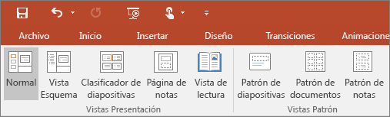
Las vistas de PowerPoint
https://support.microsoft.com/es-es/office/elegir-la-vista-adecuada-para-una-tarea-en-powerpoint-21332d8d-adbc-4717-a2c6-e25a697b40e9

Slide 12

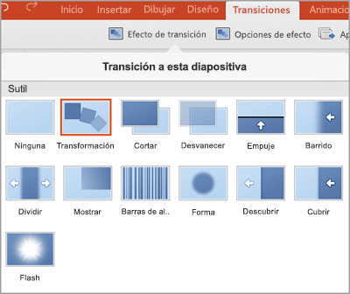
Transición de Power Point
La transición de diapositivas es el efecto visual que se reproduce al pasar de una diapositiva a la siguiente durante una presentación. Puede controlar la velocidad, agregar sonido y personalizar las propiedades de los efectos de transición.
Abra la presentación.
Pulse la pestaña Transiciones. ...
Pulse la flecha abajo para expandir los Efectos de transición. ...
Elija una transición. ...
Seleccione Opciones de efectos para elegir la dirección de la transición.
Pulse Vista previa para ver el efecto aplicado a la diapositiva.
https://support.microsoft.com/es-es/office/agregar-transiciones-entre-diapositivas-3f8244bf-f893-4efd-a7eb-3a4845c9c971#:~:text=La%20transici%C3%B3n%20de%20diapositivas%20es,de%20los%20efectos%20de%20transici%C3%B3n.

Slide 13
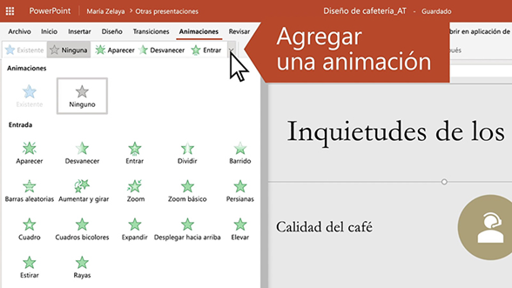

Animacion de power point
Una animación es un efecto especial que se aplica a un solo elemento de una diapositiva, como texto, forma, imagen, etc. Una transición es el efecto especial que se produce al salir de una diapositiva y pasar a la siguiente durante una presentación
En la pestaña Animaciones, haga clic en Panel de animación. Haga clic en Agregar animación y elija un efecto de animación.
https://support.microsoft.com/es-es/office/la-diferencia-entre-animaciones-y-transiciones-bae174a4-dad3-4268-bf9c-c201a70995f1#:~:text=Una%20animaci%C3%B3n%20es%20un%20efecto,la%20siguiente%20durante%20una%20presentaci%C3%B3n

